Slide 1

RENDICIÓN DE CUENTAS
PERIODO 2021
PROF. YAWA SHAKAI
PRESIDENTE DEL GOBIERNO AUTONOMO DESCENTRALIZADO PARROQUIAL RIO CORRIENTES

Slide 2
ORGANIGRAMA INSTITUCIONAL
ASAMBLEA PARROQUIAL
JUNTA PARROQUIAL
ASESORIA JURIDICA
CONSEJO DE PLANIFICACION
PRESIDENTE
TECNICO DE PROYECTOS
SECRETARIA TESORERA
COMISIONES
VICEPRESIDENTE
Sr. Jacinto Sharup
PRIMER VOCAL
Sr. Hernan Tseremp
SEGUNDO VOCAL
Sr. Tsachimp Tseremp
TERCER VOCAL
Sr. Geobanny Shakai
DESARROLLO PRODUCTIVO
INFRAESTRUCTURA Y VIALIDAD
DESARROLLO SOCIAL, EDUCACION, CULTURAL Y DEPORTES
SEGURIDAD Y MEDIO AMBIENTE

Slide 3
Artículo 95. Establece: “Que la rendición de cuentas se realizará una vez al año y al final de la gestión teniendo en consideración las solicitudes que realice la ciudadanía”, y el Decreto Ejecutivo No 647, expedido por el presidente de la Republica el 25 de marzo del 2015, decreta que el proceso de rendición de cuentas en la Administración Pública Central e Institucional cumplirá lo dispuesto en el artículo 89.
LEY ORGÁNICA DE PARTICIPACIÓN CIUDADANA

Slide 4
COMPETENCIAS EXCLUSIVAS
COOTAD ART. 65.
Planificar junto con otras instituciones del sector público y actores de la sociedad el desarrollo parroquial y su correspondiente ordenamiento territorial, en coordinación con el gobierno cantonal y provincial en el marco de la interculturalidad y plurinacionalidad y el respeto a la diversidad.
Planificar, construir y mantener la infraestructura física, los equipamientos y los espacios públicos de la parroquia, contenidos en los planes de desarrollo e incluyendo en los presupuestos participativos anuales.
Planificar y mantener, en coordinación con los gobiernos provinciales, la vialidad parroquial rural.

Slide 5
COMPETENCIAS ASIGNADAS
Incentivar el desarrollo de actividades productivas comunitarias, la preservación de la biodiversidad y la protección del ambiente.
Gestionar, coordinar y administrar los servicios públicos que le sean delegados o descentralizados por otros niveles de gobierno.
Promover la organización de los ciudadanos de las comunidades, recintos y demás asentamientos rurales, con el carácter de organizaciones territoriales de base.
Gestionar la cooperación internacional para el cumplimiento de competencias; y
Vigilar la ejecución de obras y la calidad de los servidores públicos.

Slide 6




INFORME
ECONÓMICO
PERÍODO FISCAL
2021

Slide 7
BASE LEGAL
ARTICULO 198 DEL COOTAD
Transferencia que efectúa el gobierno central a los gobiernos autónomos descentralizados podrán financiar hasta el treinta por ciento (30%) de gastos permanentes, y un mínimo del setenta por ciento ( 70%) de gastos no permanentes necesarios para el ejercicio de sus competencias exclusivas con base a la planificación de cada gobierno autónomo descentralizado. Las transferencias provenientes de al menos el diez porciento (10%) de los ingresos no permanentes financiaran no permanentes.
Los gobiernos autónomos descentralizados parroquiales rurales, cuya transferencia por ingresos permanentes y no permanentes sea inferior a quinientos setenta salarios básicos unificados del trabajador (570 SBU), podrán destinar a gasto permanente un máximo de ciento setenta salarios básicos unificados del trabajador (170 SBU)

Slide 8
INGRESOS 2021
DEL PRESUPUESTO GENERAL DEL ESTADO | PRESUPUESTADO | RECAUDADO
 | (Valores expresados en dólares) | (Valores expresados en dólares)
TRIBUTARIOS | 0.00 | 1453.23
APORTES A JUNTAS PARROQUIALES RURALES 30% | 41985.76 | 44435.39
OTROS NO ESPECIFICADOS | 0.00 | 3.00
DE ENTIDADES DESCENTRALIZADAS Y AUTONOMAS | 209059.00 | 273913.91
APORTE A JUNTAS PARROQUIALES RURALES 70% | 97435.64 | 90236.40
PARTICIPACIONES DE CAPITAL EN PREASIGNACIONES ESTABLECIDAS POR LA LEY 2014 | 50200.06 | 12682.63
DEL PRESUPUESTO GENERAL DEL ESTADO A GOBIERNOS AUTONOMOS DESCENTRALIZADOS PARROQUIALES RURALES | 30000.00 | 9178.73
DEL SECTOR PUBLICO FINANCIERO | 102000.00 | 81600.00
DE CUENTAS POR COBRAR | 0.00 | 9768.26
DE ANTICIPOS POR DEVENGAR DE EJERCICIOS ANTERIORES DE GASTOS Y EMPRESAS PÚBLICAS COMPRAS DE BIENES Y SERVICIOS | 0.00 | 5333.12
TOTAL | 530680.46 | 528604.67
DETALLE

Slide 9
GASTO CORRIENTE 2021
GASTOS CORRIENTES
REMUNERACIONES UNIFICADAS | 39996.00 | 38732.79
DECIMOTERCER SUELDO | 3333.00 | 2721.47
DECIMOCUARTO SUELDO | 2400.00 | 1744.43
APORTE PATRONAL | 4659.53 | 4513.04
FONDO DE RESERVA | 3283.68 | 1987.62
SECTOR PUBLICO FINANCIERO | 7200.00 | 1542.18

Slide 10
GASTO CORRIENTE 2021
GASTO DE INVERSION
REMUNERACIONES UNIFICADAS | 9804.00 | 8605.73
DECIMOTERCER SUELDO | 817.00 | 104.39
DECIMOCUARTO SUELDO | 400.00 | 400.00
SERVICIOS PATRONALES POR CONTRATO | 4647.38 | 4089.46
APORTE PATRONAL | 1142.16 | 997.42
FONDO DE RESERVA | 816.72 | 469.43
TELECOMUNICACIONES | 1344.00 | 1040.29
FLETES Y MANIOBRAS | 21860.00 | 17009.05
EDICION, IMPRESIÓN, REPRODUCCION Y PUBLICACIONES | 280.00 | 744.80
INFRAESTRUCTURA | 7239.16 | 7239.10
EDIFICIOS, LOCALES Y RESIDENCIAS | 3628.80 | 3276.00
ARRENDAMIENTO Y LICENCIAS DE USO DE PAQUETES INFORMATICOS | 280.00 | 280.00
MANTENIMIENTO Y REPARACION DE EQUIPOS Y SISTEMAS INFORMATICOS | 280.00 | 0.00
ALIMENTOS Y BEBIDAS | 4647.39 | 2475.00
VESTUARIO, LENCERIA Y PRENDAS DE PROTECCION | 616.00 | 592.02
COMBUSTIBLES Y LUBRICANTES | 1120.00 | 705.22
MATERIALES DE OFICINA | 896.00 | 980.75
MATERIALES DE ASEO | 224.00 | 84.60
MATERIALES DIDACTICOS | 4647.39 | 3455.17
CONSTRUCCIONES Y EDIFICACIONES | 396902.45 | 321717.51
SEGUROS | 280.00 | 116.50
COMISIONES BANCARIAS | 140.00 | 68.20
A ENTIDADES DESCENTRALIZADAS Y AUTONOMAS | 7054.44 | 5508.61

Slide 11
ACTIVOS FIJOS 2021
ACTIVOS FIJOS
MOBILIARIOS | 403.20 | 345.03
MAQUINARIAS Y EQUIPOS | 1000.00 | 2194.00
EQUIPOS, SISTEMAS Y PAQUETES INFORMATICOS | 3360.00 | 2456.03
AL SECTOR PUBLICO FINANCIERO | 15600.00 | 2295.86

Slide 12
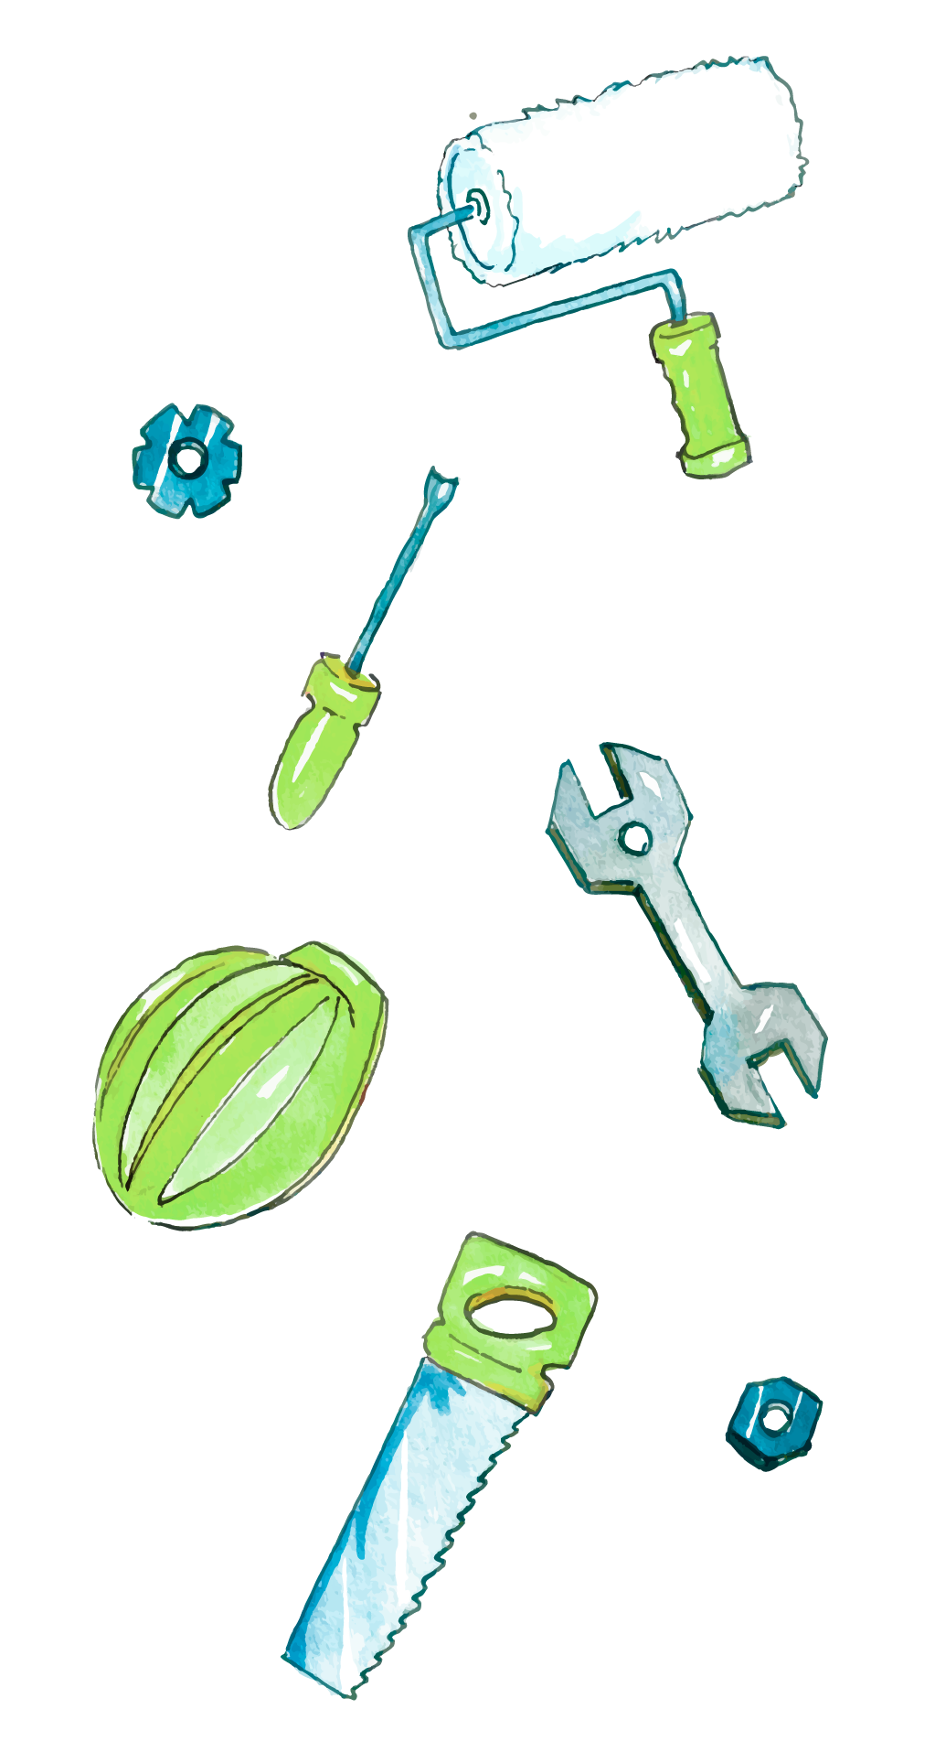
PROYECTOS EJECUTADOS 2021
PROYECTOS EJECUTADOS
PROYECTO | VALOR PRESUPUESTADO | INDICE DE CUMPLMIENTO | BENEFICIARIOS
MANTENIMIENTO Y RECONSTRUCCION DE UN PUENTE PEATONAL DE MADERA EN LA COMUNIDAD DE YUTSUNTSA. | $ 7239.10 | 100% | 134
CONSTRUCCION DE UN SISTEMA DE AGUA POTABLE EN LA COMUNIDAD DE MAKUSAR AÑO 2021. | $ 202595.46 | 56% | 134
CONSTRUCCION DE UNIDAD DE BATERIAS SANITARIAS EN LAS COMUNIDADES TINKIAS E INIAK. | $ 145997.34 | 100% | 106
DOTACION DE KIT ESCOLAR CONVENIO TINKIAS E INIAK | $ 4149,45 | 100% | 106
DOTACION KIT ADULTO MAYOR CONVENIO YUTSUNTSA | $ 4647.39 | 100% | 50
PROYECTO DE INTERCONECTIVIDAD EN LAS COMUNIDADES DE LA PARROQUIA RIO CORRIENTES CANTON Y PROVINCIA DE PASTAZA | 99998.50 | 39.17% | 335

Slide 13
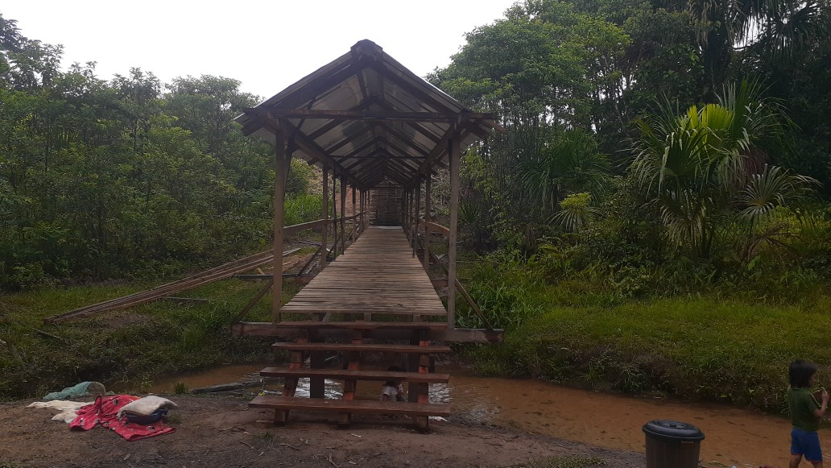
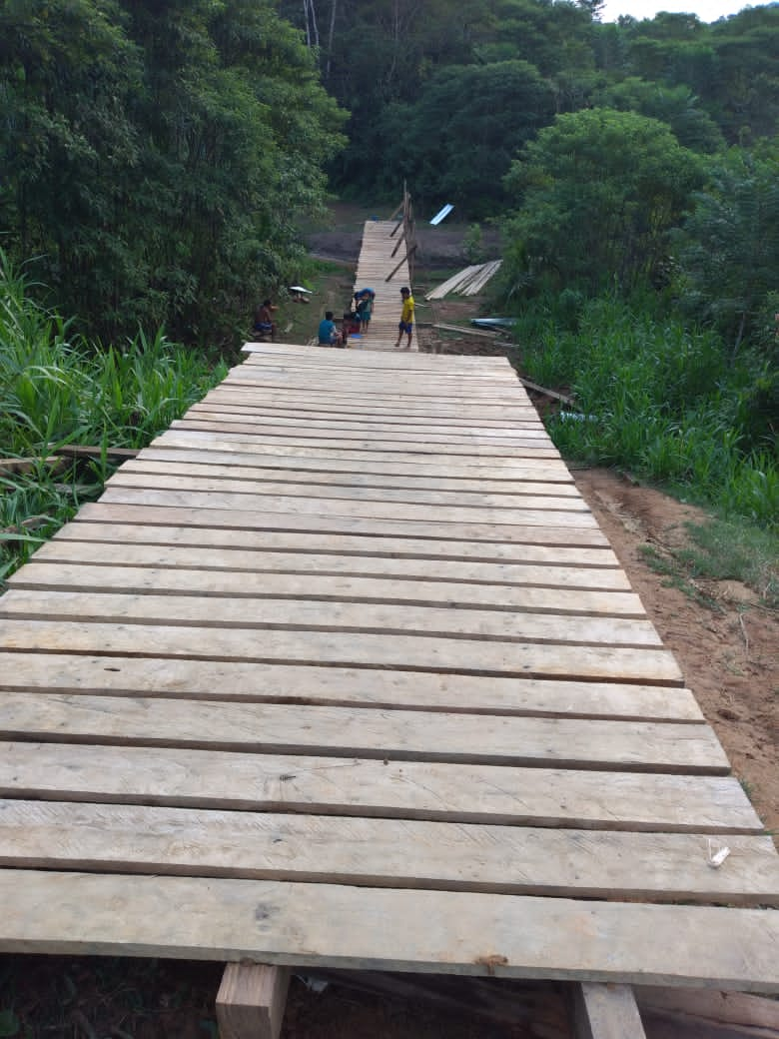
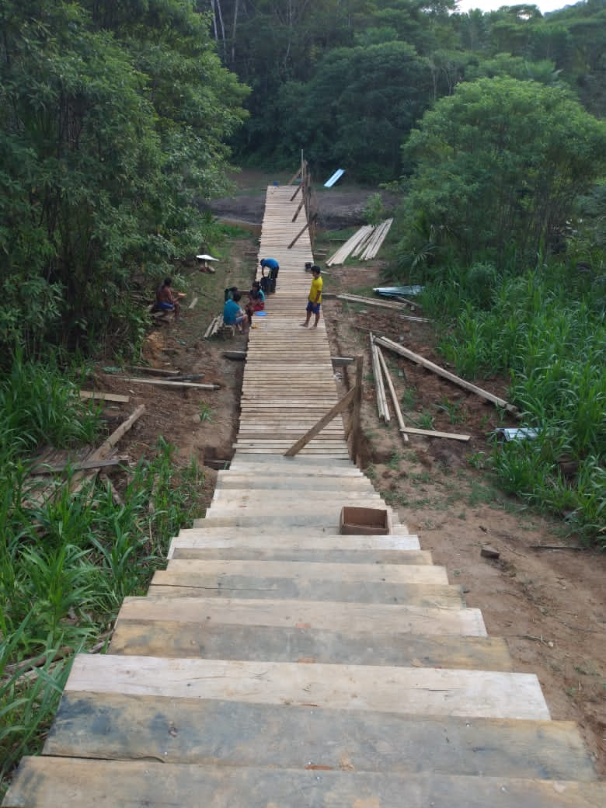
MANTENIMIENTO Y RECONSTRUCCION DE UN PUENTE PEATONAL DE MADERA EN LA COMUNIDAD DE YUTSUNTSA

Slide 14
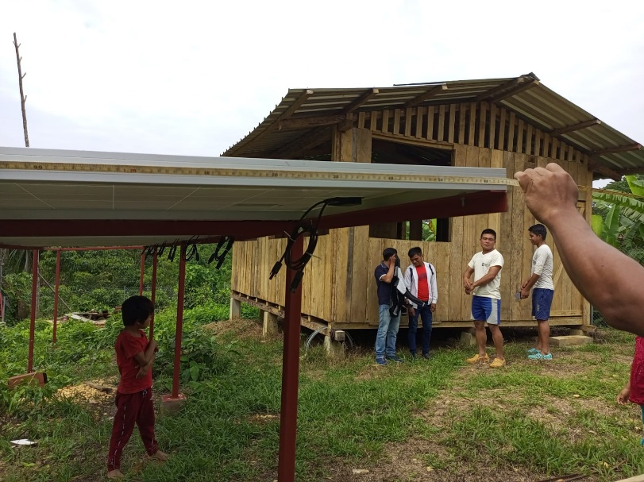
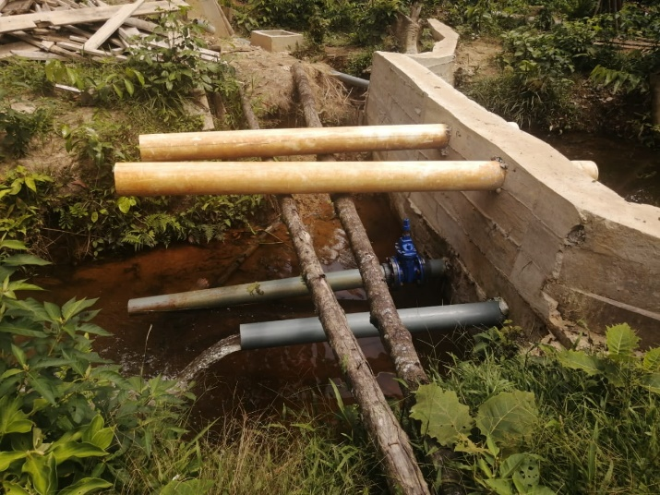
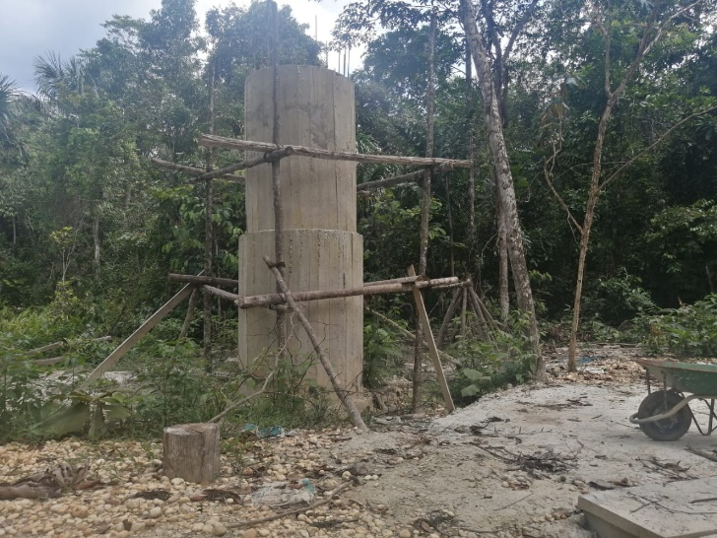
CONSTRUCCION DE UN SISTEMA DE AGUA POTABLE EN LA COMUNIDAD DE YUTSUNTSA AÑO 2021.
CONSTRUCCION DE UN SISTEMA DE AGUA POTABLE EN LA COMUNIDAD DE MAKUSAR AÑO 2021.

Slide 15
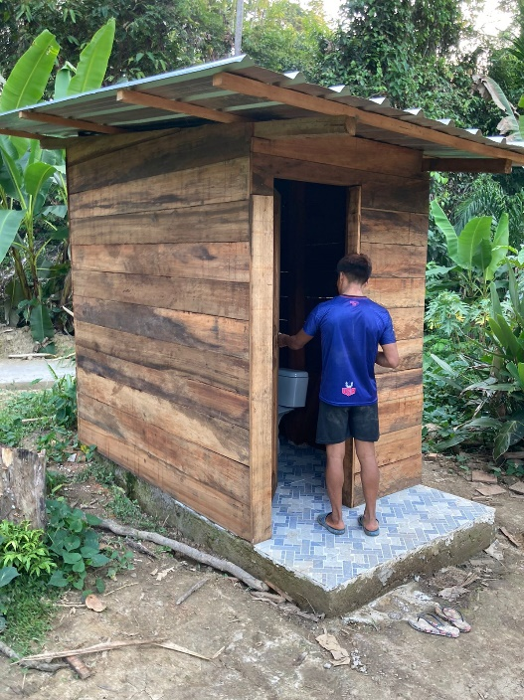
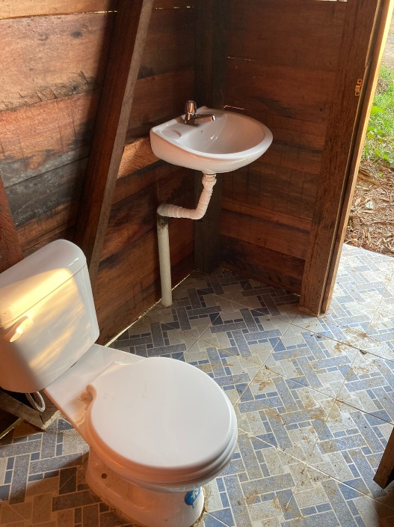
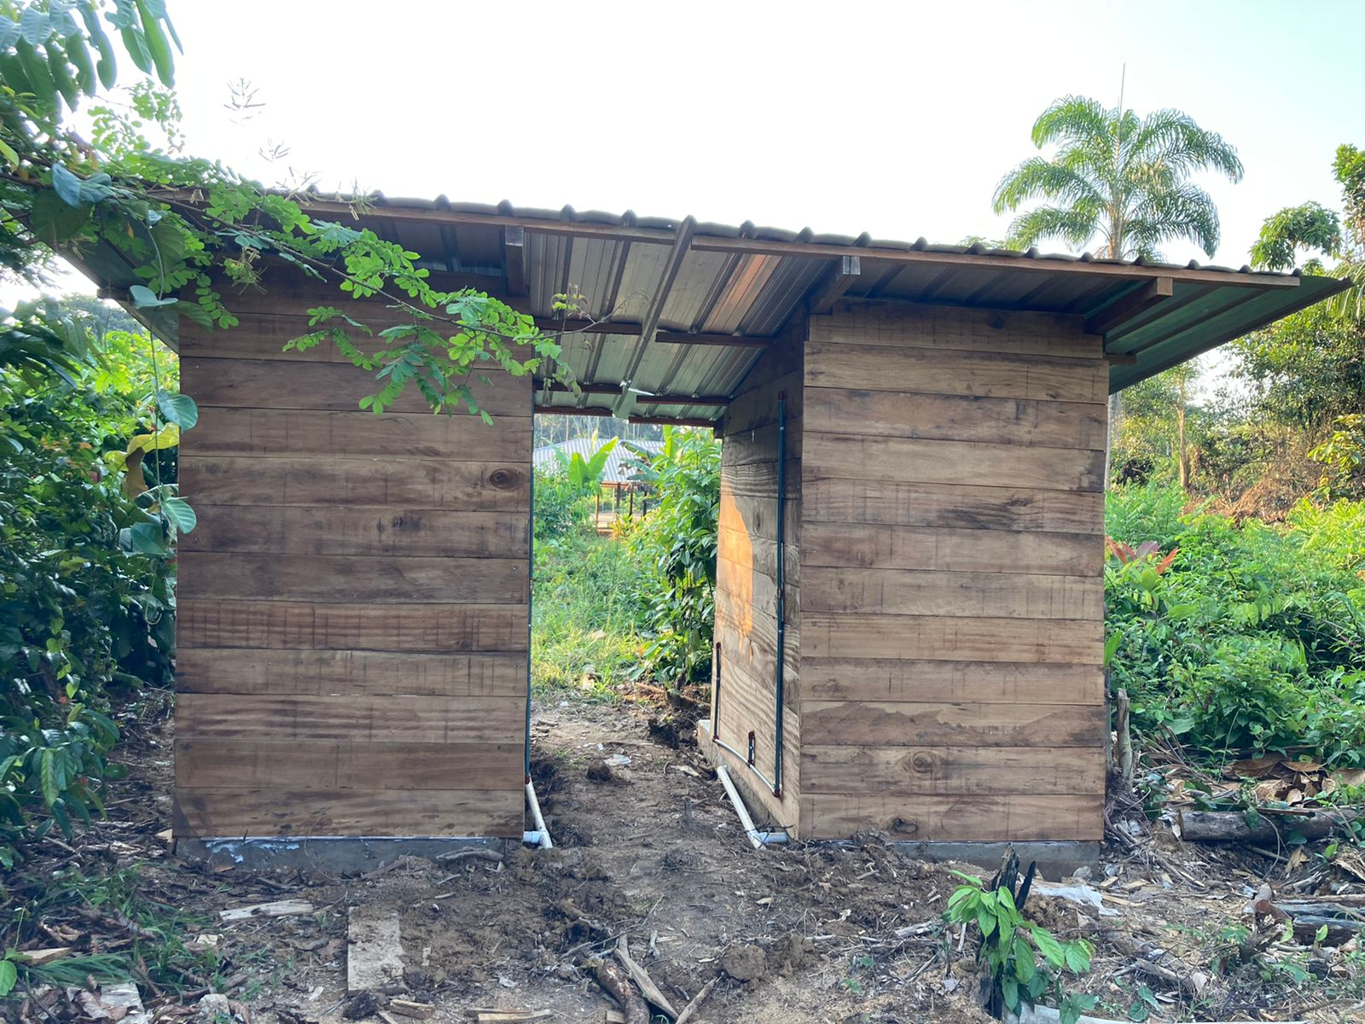
CONSTRUCCION DE UNIDAD DE BATERIAS SANITARIAS EN LAS COMUNIDADES TINKIAS E INIAK.

Slide 16
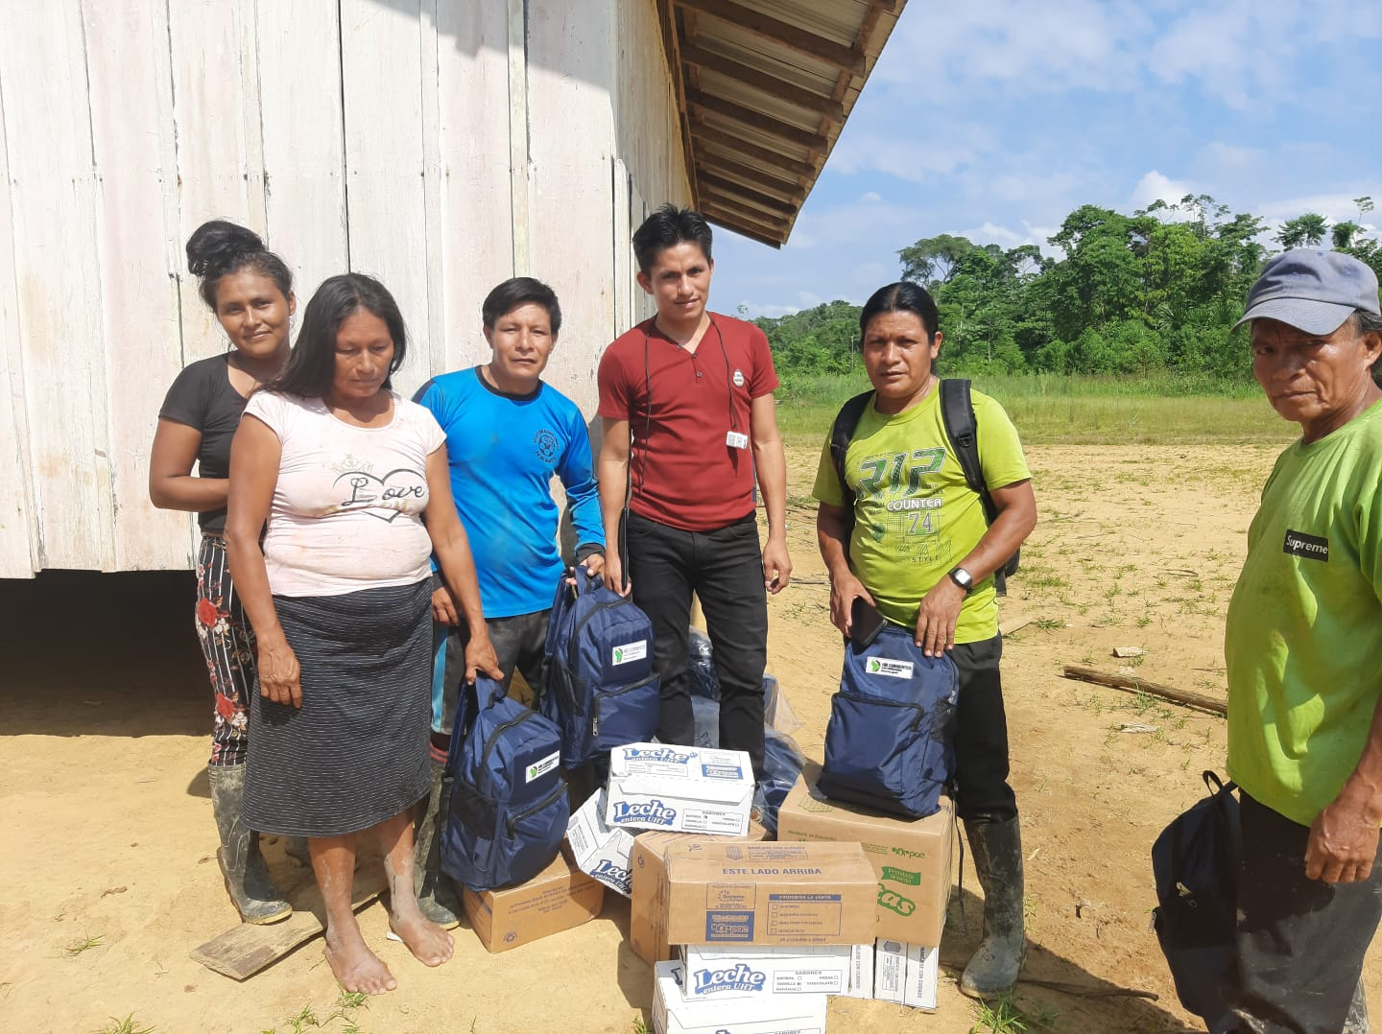
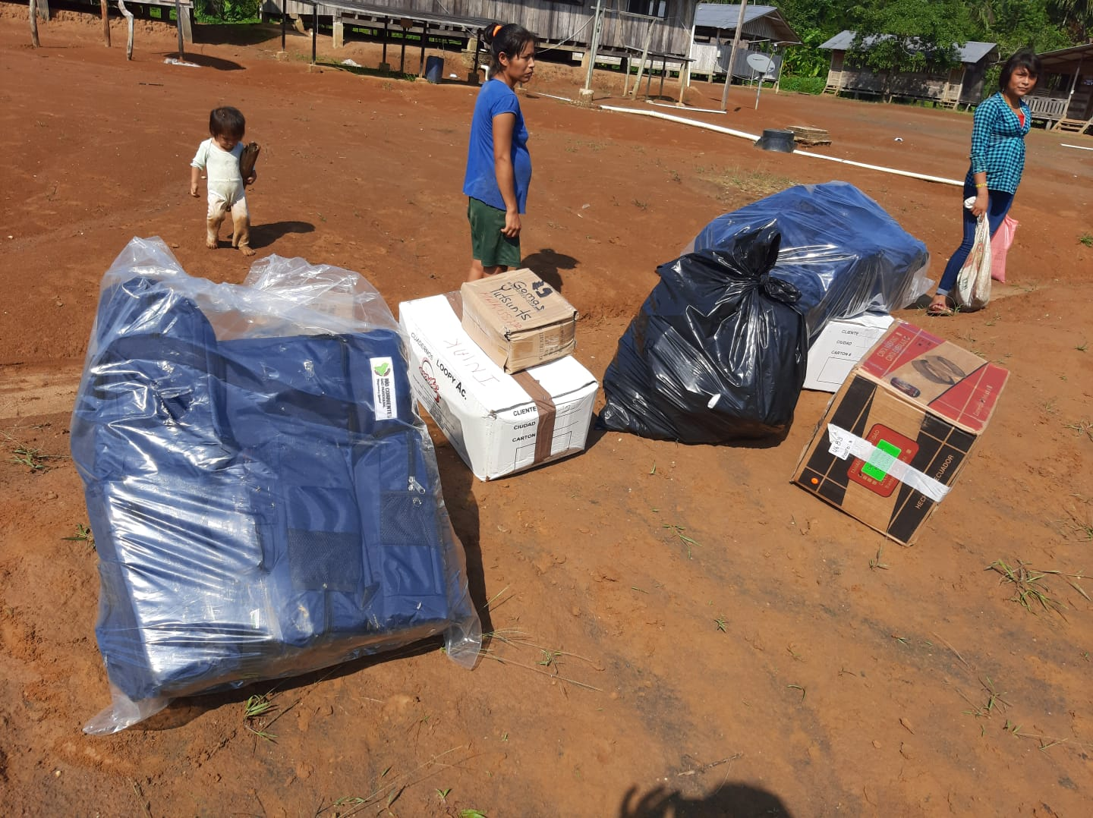
DOTACION DE KIT ESCOLAR CONVENIO 2021

Slide 17
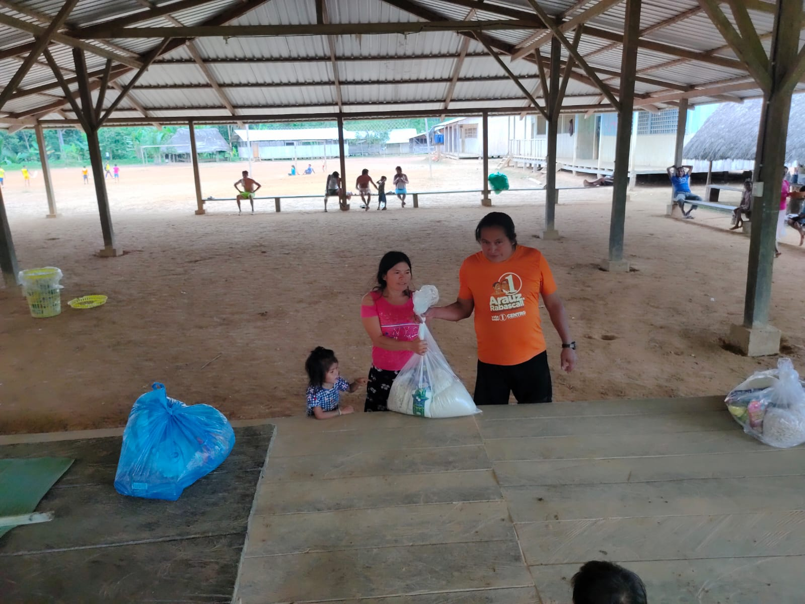
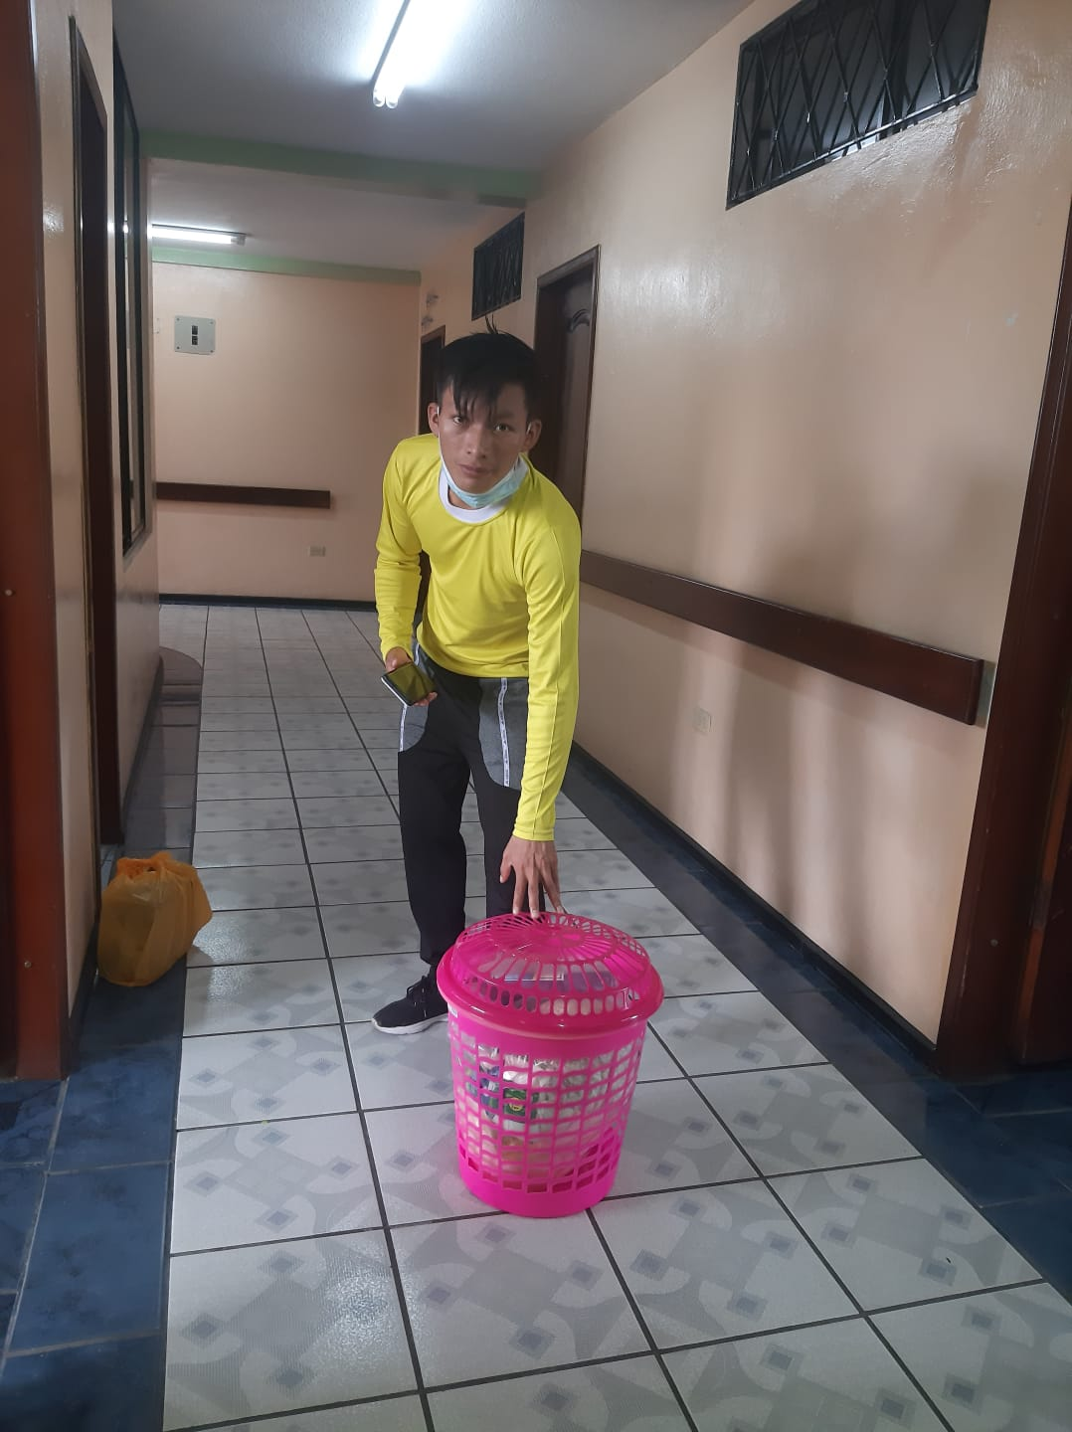
DOTACION KIT ADULTO MAYOR CONVENIO 2021

Slide 18
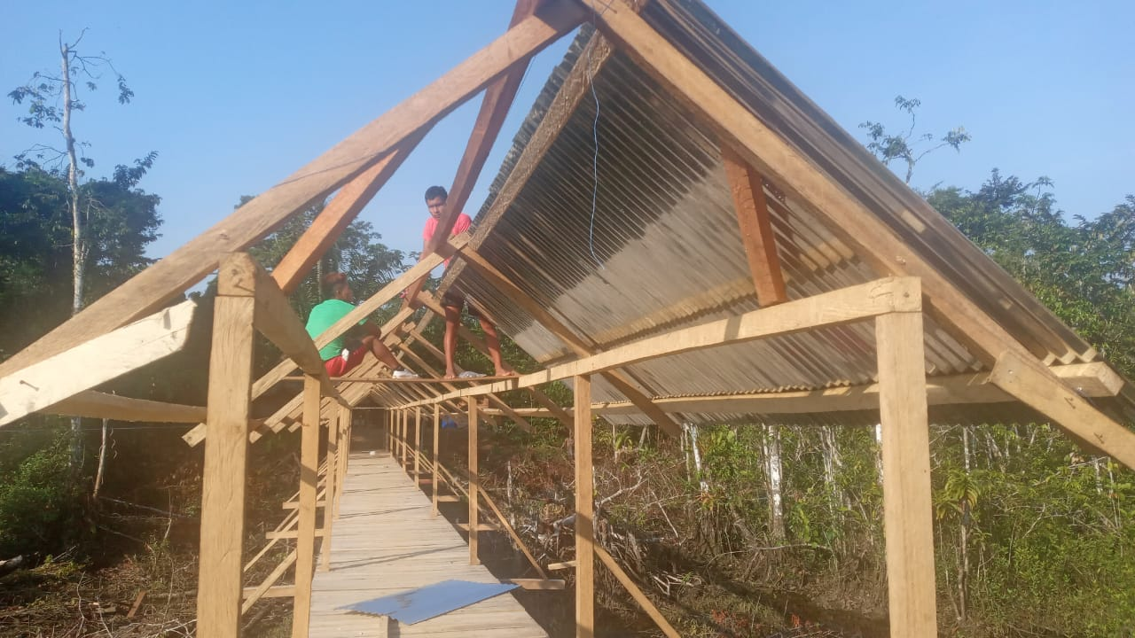
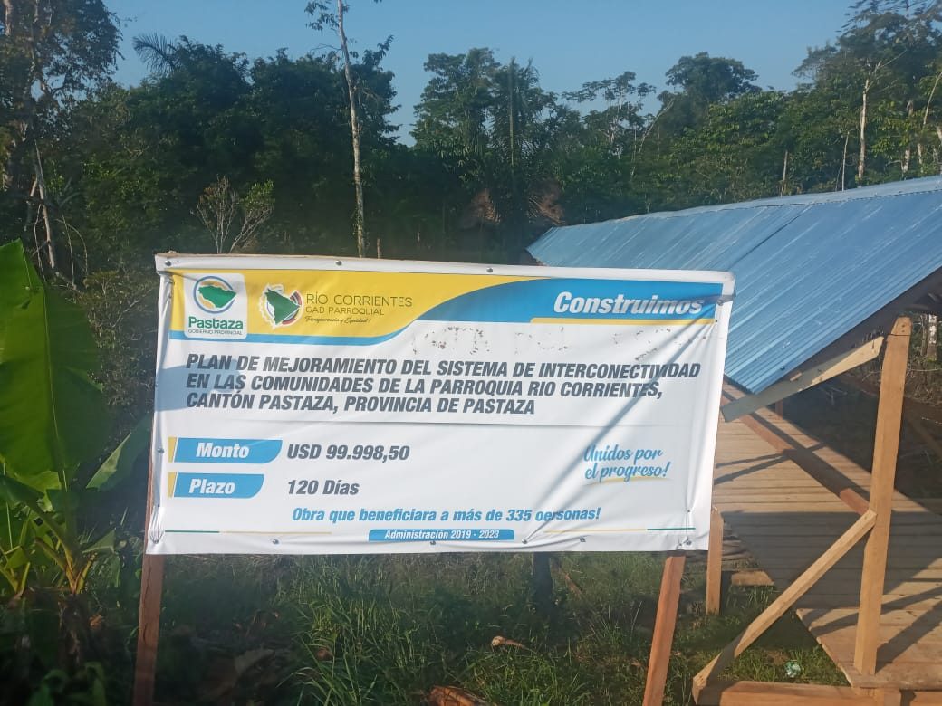
CONSTRUCCION DE UN SISTEMA DE AGUA POTABLE EN LA COMUNIDAD DE MAKUSAR AÑO 2021.
PROYECTO DE INTERCONECTIVIDAD EN LAS COMUNIDADES DE LA PARROQUIA RIO CORRIENTES CANTON Y PROVINCIA DE PASTAZA

Slide 19
La rendición de cuentas es un espacio de interlocución entre los servidores públicos y la ciudadanía y tiene como finalidad generar transparencia
GRACIAS

